Slide 1
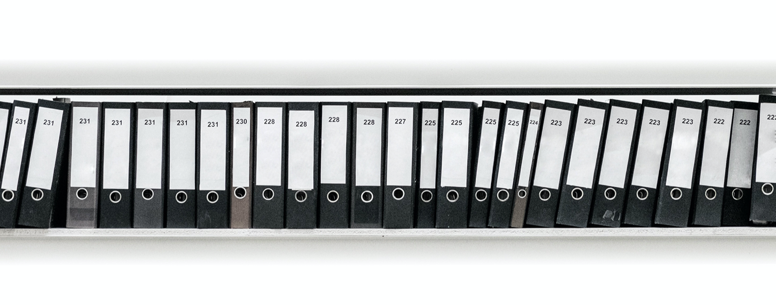
LA INFORMACIÓN
Clasificación, cifrado y metadatos
Notes:
Bases de datos, hojas de cálculo, facturas, datos personales de clientes, etc., son muchos los datos que gestiona una universidad y no todos tienen la misma criticidad. Hay algunos que serán esenciales para el negocio y otros que serán más prescindibles. Es importante diferenciarlos y tenerlos localizados para garantizar su protección.
Una de las partes más importantes a la hora de proteger la información de una empresa es clasificarla correctamente antes de tomar ninguna acción.

Slide 2
ÍNDICE
1.
4.
¿Por qué clasificar
la información?
Cifrado de la información: una técnica de protección para garantizar la confidencialidad
________________________________
________________________________
2.
5.
¿Cómo clasificar
la información?
Metadatos, riesgos
y cómo eliminarlos
________________________________
3.
Formas de proteger
la información
Notes:
Una copia de seguridad es un proceso mediante el cual se duplica la información existente de un soporte a otro, con el fin de poder recuperarla. En una empresa, ante un incidente grave o un desastre, una copia de seguridad puede marcar la diferencia entre recuperarse o sufrir las consecuencias, en ocasiones tan severas que pondrán en riesgo la continuidad del negocio.

Slide 3
Identificando los activos de información críticos
No todos los activos de información son igual de críticos
1.
Notes:
Bases de datos, hojas de cálculo, facturas, datos personales de clientes, etc., son muchos los datos que gestiona una empresa y no todos tienen la misma criticidad. Hay algunos que serán esenciales para el negocio y otros que serán más prescindibles. Es importante diferenciarlos y tenerlos localizados para garantizar su protección.
Una de las partes más importantes a la hora de proteger la información de una empresa es clasificarla correctamente antes de tomar ninguna acción.

Slide 4
1.
Debemos identificar los activos de información esenciales para la universidad
y protegerlos adecuadamente.
También tendremos que determinar qué
es importante proteger de cada activo
y en qué medida, por ejemplo su conficencialidad, integridad
o disponibilidad u otra característica.

Slide 5
1.
Primer paso: tener un inventario de activos
Identifico mis activos de información y su ubicación
Notes:
El proceso de clasificación se puede dividir en 4 pasos.
Inventariado. Tener en cuenta todos los recursos con los que cuenta la organización, tanto en formato físico, como en formato digital. Además, es conveniente catalogar otras características de los activos como su tamaño, ubicación o departamentos que intervienen en su gestión.

Slide 6
¿Cómo clasificar
la información?
Establezco unos criterios
para clasificar la información
2.
Notes:
El proceso de clasificación se puede dividir en 4 pasos.
Inventariado.
Criterios de clasificación. Cada universidad es un mundo y se debe escoger el que mejor se adapte a los requisitos de cada una de ellas. Se puede realizar la clasificación atendiendo a distintos criterios como la confidencialidad de la información. Por ejemplo:
confidencial: información de gran relevancia para el futuro de la universidad;
restringida: accesible, únicamente, para determinado personal de la organización y sin la cual no pueden desempeñar su trabajo;
uso interno: accesible, exclusivamente, para el personal de la universidad;
pública: información de dominio público como, por ejemplo, la publicada en la página web.
Clasificación de cada activo. etiquetar cada activo de forma adecuada, un ejemplo sería añadiendo etiquetas al comienzo del nombre del archivo.
Controles

Slide 7
2.
Etiqueto cada activo
según la clasificación
[CONFIDENCIAL]Proyectos_2020.docx
[RESTRINGIDO]Nominas_2018.xlsx
[INTERINO]Cuadrantes_mes.xlsx
[PUBLICO]Historico_mensajes_Redes_Sociales.xlsx

Slide 8
Formas de proteger la información
Controles de seguridad para tratar la información
LIMITAR
SU ACCESO
COPIAS DE SEGURIDAD
CIFRADO
3.
CONTROLES ESPECÍFICOS
ACUERDOS DE CONFIDENCIALIDAD
Notes:
Tratamiento de la información. Listado con los controles de seguridad que se llevarán a cabo con cada activo.
Limitar el acceso de personas o grupos. Se deberá llevar un control de accesos para que la información sea accesible, únicamente, por el personal que la necesite para su trabajo, según los roles o perfiles. Por ejemplo, los datos de estudiantes no son necesarios para el personal del área de informática de la universidad, ni los datos de la carrera de un docente deben ser accesibles para los alumnos. No todos los miembros de la comunidad universitaria deben tener acceso a todos los recursos.
Cifrado. Se hablará de ellos a continuación.
Copias de seguridad. Se tratará en un recurso formativo próximo
Medidas específicas como las indicadas en el recurso formativo anterior relativas al cumplimiento de la LOPDGDD u otra normativa que aplique a las universidades.
Medidas específicas para la información sujeta a acuerdos de confidencialidad.

Slide 9
Cifrado de la
información, una
técnica de protección
para garantizar la confidencialidad
4.
Definición
_________
Técnica mediante la cual se ofusca un fichero haciéndolo inaccesible, a no ser que se conozca la clave de descifrado.
Notes:
A la hora de proteger la información en formato electrónico, una de las medidas más eficaces es el cifrado de la información. Mediante esta técnica podemos ofuscar cualquier fichero y hacerlo inaccesible a otras personas que no sepan la clave de descifrado.
El cifrado es una de las mejores medidas de seguridad para el almacenamiento y transmisión de información sensible, especialmente a través de soportes y dispositivos móviles o servicios de almacenamiento en la nube.

Slide 10
4.
Especialmente indicada para información sensible

Slide 11
4.
Recomendaciones
_________
· Clave robusta
· Algoritmo criptográfico fuerte de dominio público
· Sin clave de descifrado no hay información
· Herramienta de cifrado actualizada
Notes:
· Recomendaciones para tener un buen cifrado de la información:
la clave elegida para el cifrado debe ser lo más robusta posible;
se ha de escoger un algoritmo criptográfico fuerte, preferiblemente de dominio público, como AES-256, evitando el uso de aquellos que ya ha sido comprometida su robustez;
cada cierto tiempo se debe comprobar que el método criptográfico elegido no es vulnerable;
la perdida de la clave de descifrado imposibilitará el acceso a la información. Se debe almacenar en un lugar seguro y del que se pueda recuperar;
la herramienta de cifrado, como sucede con todo el software, debe estar actualizada a la última versión.

Slide 12
4.
Compresión con contraseña
Notes:
Aunque existen múltiples herramientas para el cifrado de información, muchas aplicaciones de compresión de ficheros y ofimática disponen de la posibilidad de comprimir con contraseña, lo que puede ser suficiente, en la mayoría de los casos, si la contraseña utilizada es lo más robusta posible.

Slide 13
Metadatos, riesgos y cómo eliminarlos
¿Qué es un metadato?
Es aquella información que incluye ficheros digitales pero que no forma parte del contenido
5.
AUTOR DE FICHERO
FECHAS DE CREACIÓN Y MODIFICACIÓN
UBICACIÓN GPS
Notes:
Cada tipo de fichero tiene sus propios metadatos, mientras que un fichero Word puede contener el autor del documento, una imagen puede incluir además sus dimensiones, información de dónde se tomó la foto o incluso el modelo de cámara utilizado.
En algunos casos pueden proporcionar información valiosa sobre nosotros a los ciberdelincuentes como nombres de usuario, fechas de creación o modificación de los documentos, ubicación de las fotografías, aplicación utilizada, etc.
Se debe eliminar los metadatos antes de enviar el fichero a otra persona o empresa, subirlos a la página web de la empresa o a un servicio de almacenamiento en la nube.
La mayoría de programas de ofimática incorporan funcionalidades para eliminar esta información, también se puede hacer desde el propio sistema operativo como es el caso de Windows.

Slide 14
5.
Es información que puede
ser utilizada por los ciberdelincuentes
Debemos eliminar metadatos antes de compartir ficheros

Slide 15
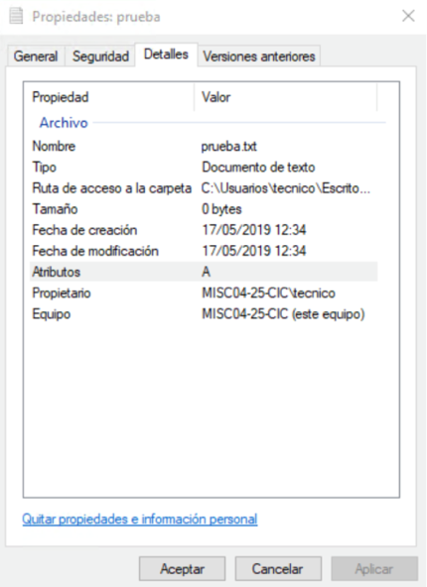
5.
Eliminación posible desde software ofimática o SO como Windows
Botón derecho >
Propiedades >
Detalles >
Quitar propiedades e información personal >

Slide 16
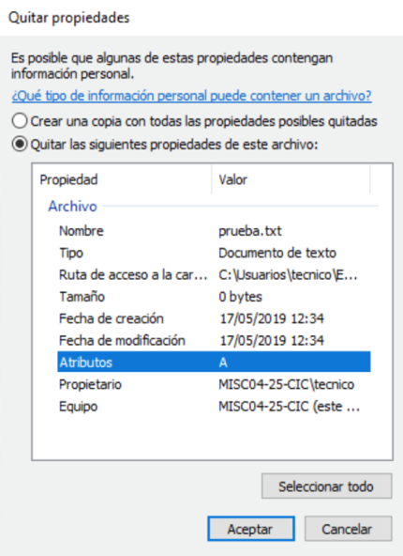
5.
Eliminación posible desde software ofimática o SO como Windows
Quitar las siguientes propiedades de este archivo >
Seleccionar todo >
Aceptar

Slide 17
GRACIAS POR SU ATENCIÓN

